Slide 1
Семинар для молодых педагогов .
Русский язык и литература
«Схематизация и алгоритмизация как элемент системно-деятельностного подхода на уроках русского языка и литературы»

Slide 2
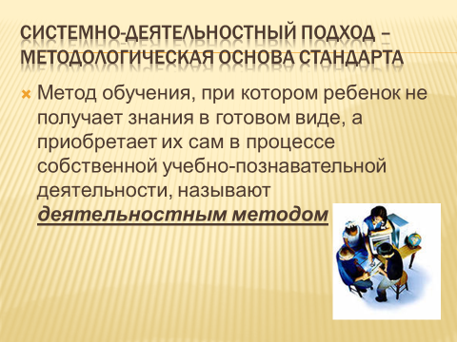

Slide 3
КРУГ РЕШЕНИЙ
1.Необходимо понять, что для меня и детей важнее.
2.Нам важно облегчить запоминание орфографических и пунктуационных правил.
4.Объединить и систематизиро-вать правила, найти удобные алгоритмы и схемы.
3.Легко—значит просто. Что может упростить запоминание?

Slide 4
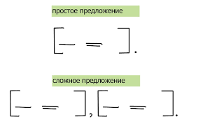
ОПРЕДЕЛИМ ОСНОВНОЕ
СХЕМА графический документ , на котором составные части и связи между ними показывают в виде условных графических изображений или обозначений.

Slide 5
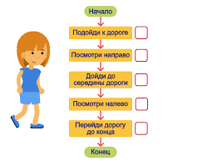
ОПРЕДЕЛИМ ОСНОВНОЕ:
АЛГОРИТМ-система последователь-ных операций (в соответствии с определёнными правилами) для решения какой-нибудь задачи.

Slide 6
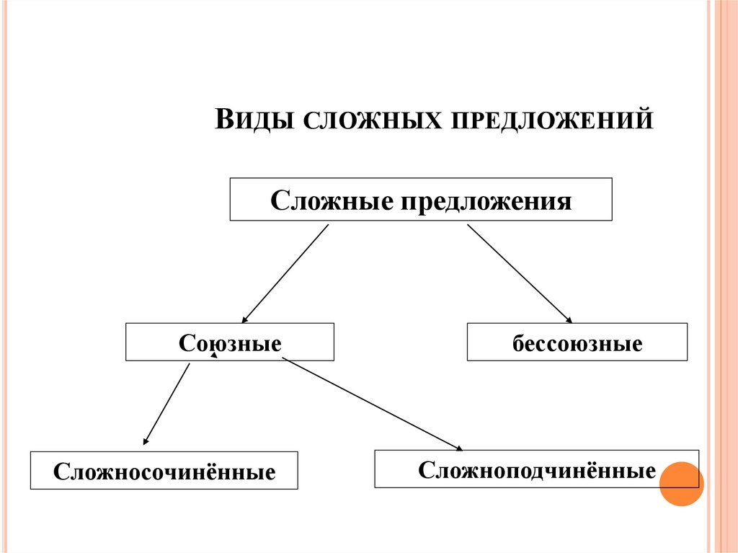

Slide 7
СХЕМАТИЗАЦИЯ И УПРОЩЕНИЕ ИЗУЧАЕМОГО ПРАВИЛА

Slide 8

ОПРЕДЕЛИМ ОСНОВНОЕ:
Это значит—не задумываясь!
Что значит легко и правильно написать слово?

Slide 9
При письме ВСЕГДА есть 2 варианта:
1. Рука пишет «сама», мы не испытываем огромных трудностей при выборе буквы.
Мне легко!
2. Есть трудности. Надо подумать.
Я не помню, как правильно!

Slide 10
ПРОВЕРИМ НА ПРАКТИКЕ?
ГДЕ НАДО ПОДУМАТЬ?
деревя(нн-н)ый
стекля(нн-н)ый
с(а-о)бака
п(а-о)ртфель
мыш(ь-?)
глиня(нн-н)ый
ю(нн-н)ый
мимо дач(ь-?)
гора с плеч(ь-?)
чере(С-З)чур

Slide 11

ГЛАВНОЕ—УСТРАНИТЬ ВАРИАНТ «надо подумать»

Slide 12
Практика показала:
самые большие проблемы возникают у большинства учеников ( около80%) с этими и подобными словами:
Учился (в)течениЕ/И каникул
Москва (в)отличиЕ/И от Петербурга
(В)заключениЕ/И приведу цитату
Опоздал (в)следствиЕ/И пробок
(В)последствиЕ/И он заболел
(В)завершениЕ/И своего доклада сделаю вывод

Slide 13
ПРОВЕРИМ СЕБЯ
Учился в течениЕ каникул
Москва в отличиЕ от Петербурга
В заключениЕ приведу цитату
Опоздал вследствиЕ пробок
ВпоследствиИ он заболел
В завершениЕ своего доклада сделаю вывод

Slide 14
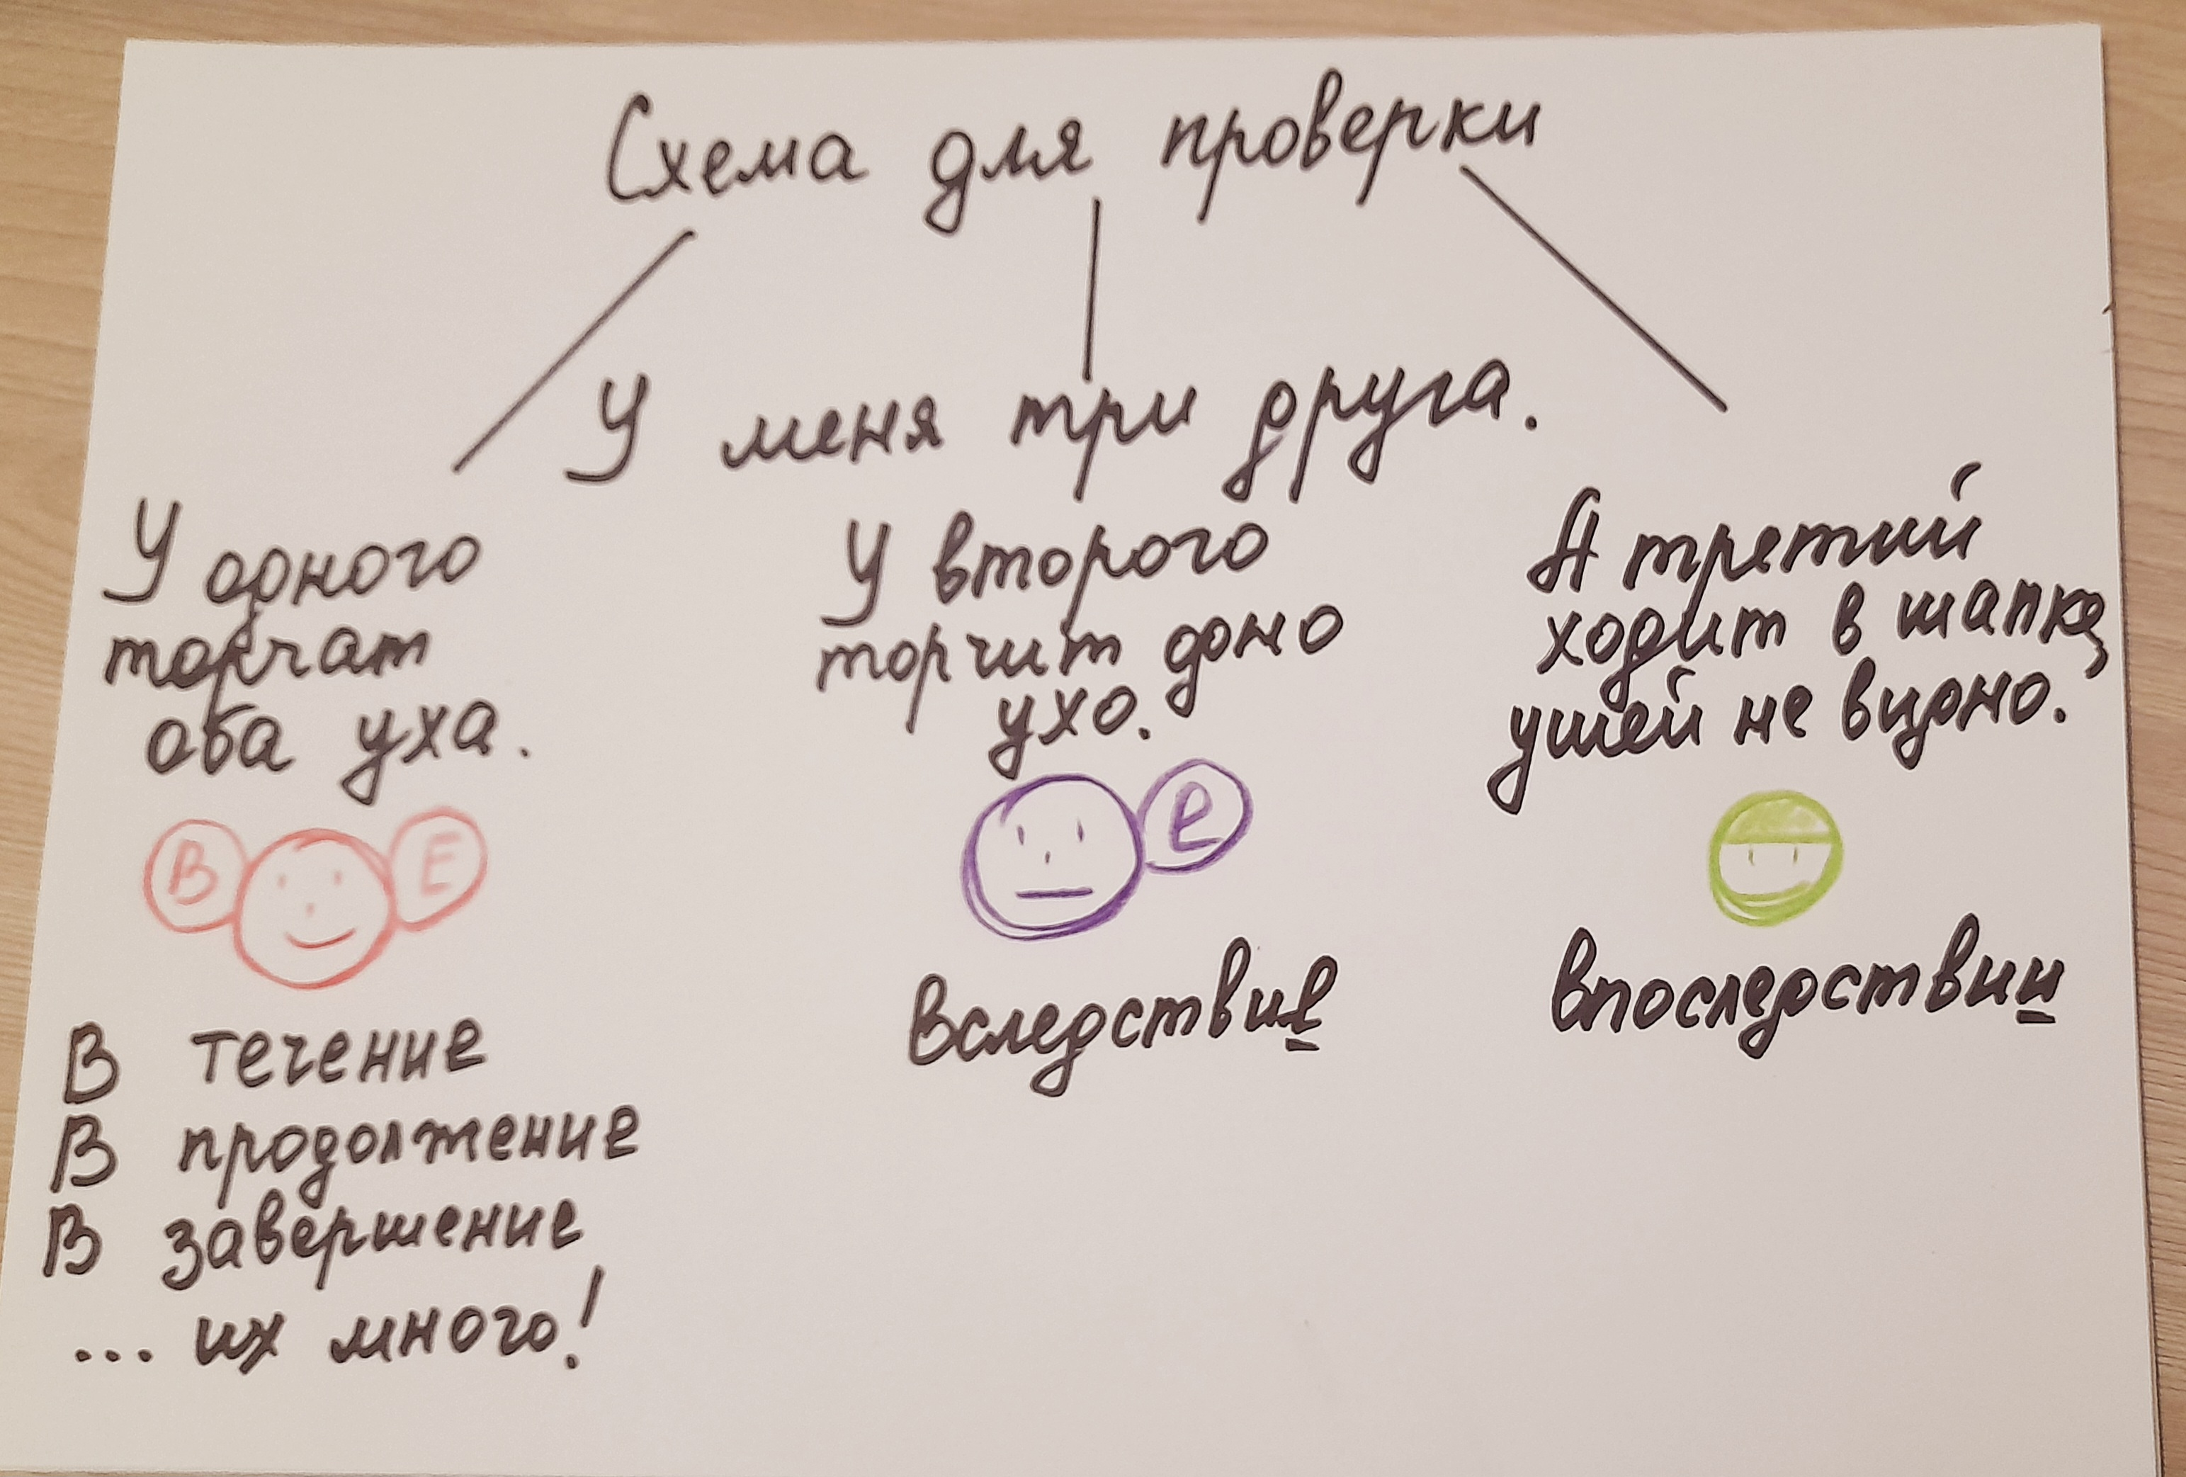

Slide 15
АЛГОРИТМИЗАЦИЯ И УПРОЩЕНИЕ ПРИМЕНЕНИЯ ПРАВИЛА

Slide 16
Правило, которое надо применять последовательно—это алгоритм. Доведённый до автоматизма алгоритм превращает любое правило в ситуацию « мне легко»

Slide 17
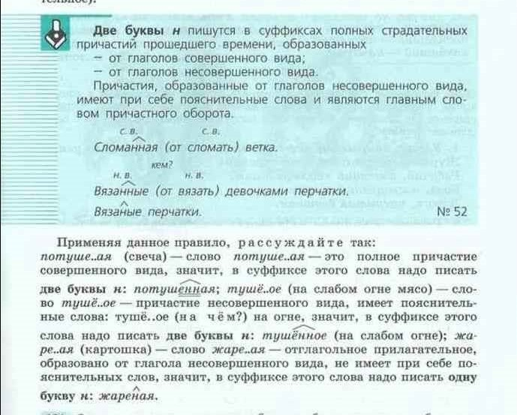

Slide 18
Алгоритмизируем правило «Одна и две Н в суффиксах причастий и отглагольных прилагательных»
Точно ли это причастие или отглагольное прилагательное? «Спрятано» ли внутри действие?
Нет, не причастие.
Да, причастие.
Ищем часть речи дальше.
С полным причастием применяем 4 проверки.
3.Есть блок —-ованн—пишемНН
ЗаколдОВАННый мальчик Нильс.
( кроме слов КОВАНЫЙ , ЖЁВАНЫЙ)
4.От глагола сов.вида.
КуплеННый—купить.
1.Есть приставка кроме не- --пишем НН: потерянный
2.Есть дополнитель-ные подробности—пишем НН
Вязанная бабушкой из шерсти на спицах шапка

Slide 19
ПРИМЕРЫ СОЗДАННЫХ ДЕТЬМИ схем и алгоритмов
СХЕМА
АЛГОРИТМ
СиЗый ЖДёТ= ЧИК.
ЕК-ИК : ёж..к? листоч..к?
1. Спроси: нет кого?
2.Убежал ли гласный ?
ДА! НЕТ!
ЕК ИК
листочЕк ёжИк

Slide 20
СХЕМА ПОСТРОЕНИЯ УРОКА
( урок «открытия» нового знания)

Slide 21
Нет ничего более интересного, чем эксперимент и новаторство.
Но нет ничего более ясного и понятного, чем постоянство и уверенность.
М. Монтень.

Slide 22
Первый этап: разминка, игра.
Например, составить из частей слово, предложение, найти «третье лишнее», нарисовать самому схему правила. 5 минут хватает, чтобы всех «разбудить»

Slide 23
Пример задания для всего класса на «разминку» 6 кл.
Устно. Составим слово из частей-морфем:
1. Из слова ПРИехал возьмём приставку.
2. Из слова МОРяк возьмём корень.
3.Из слова казахСКий возьмём суффикс .
4. Из слова синИЙ нам нужно окончание.
5. Итоговое слово запишите в тетрадь и выполните его морфемный( 1 вариант) и словообразовательный( 2 вариант) разбор

Slide 24
Второй этап: проверяем сделанное дома. Счастливчики получают карточки. 4-5 минуты достаточно.

Slide 25
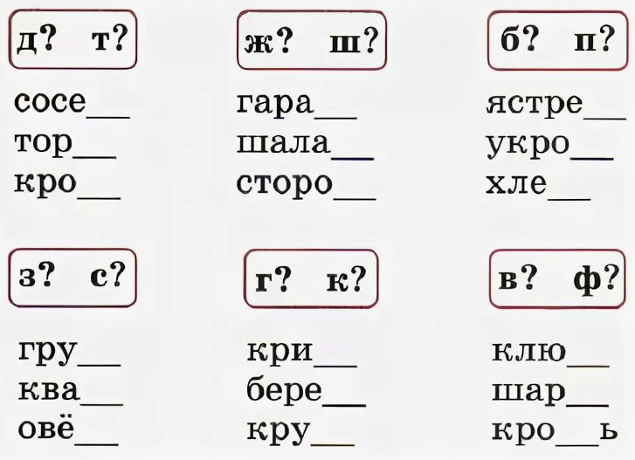
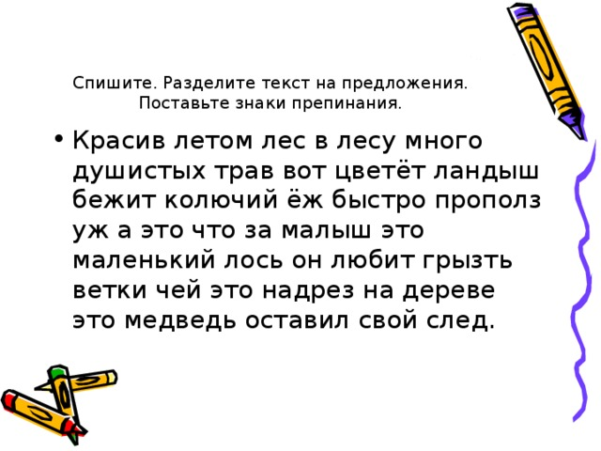
Примеры карточек для актуализации знаний
Орфография 5 кл.
Пунктуация 5кл.

Slide 26
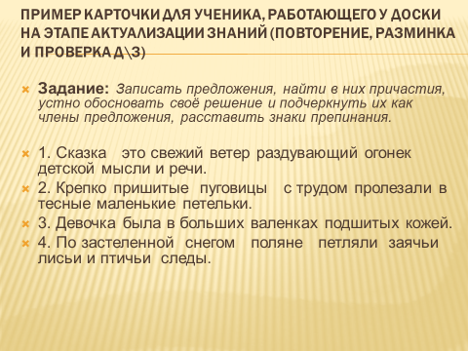

Slide 27
Третий этап: оказывается, мы чего-то не знаем? Есть проблема—будем решать.

Slide 28
Четвёртый этап: новый материал. Алгоритмизируем или схематизируем.

Slide 29
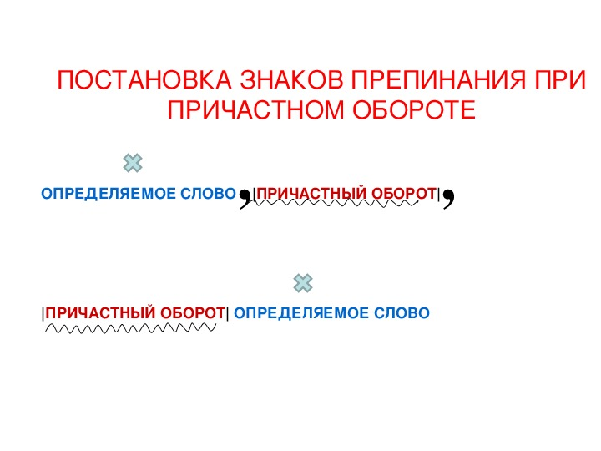

Slide 30
Пятый этап: применяем наши схемы и алгоритмы.
1. Вместе с учителем—раз.
2.С одним из класса—два.
3.Самостоятельно —три.

Slide 31
Пример задания «трёх этапов»
Горный воздух (1) наполненный звонкой тишиной (2) привлекает людей (3) стремящихся к единению с природой и (4) получающих прилив новых сил и энергии.
Встречный ветер (1) внезапно налетевший на нас (2) обдал всех волнами (3) разомлевшего за день (4) разнотравья.
Старинные решётки были оплетены мышиным горошком (1) висевшим целыми бледно-зелёными кучками (2) и (3) пестревшим кое-где (4) бледно-лиловыми кисточками цветов.

Slide 32
Шестой этап: а вот и результат. Небольшая проверочная работа 2-3 минуты.

Slide 33
Пример первичной проверочной работы по теме «Знаки препинания в предложениях с причастными оборотами»
1) Найдите предложение, в котором причастный оборот не выделяется запятыми:
а) У берега заросшего осокою я слушал журчание воды.
б) Вдруг я заметил двух птиц летевших прямо к водопаду.
в) Отряд построили на опушке леса подступавшего к школьному участку.
г) Окруженные серой мглой птицы сбивались с пути.
2) Найдите предложение с пунктуационной ошибкой:
а) Начатый разговор, слишком рано прерванный, не возобновился.
б) Кое-где на волнах плавно покачивались сверкающие на солнце льдины.
в) Из недавно проснувшихся долин, веяло душистой свежестью.
г) Небольшой деревянный домик, выкрашенный розовой краской, стоял посреди сада.
3) Укажите цифры, на месте которых необходимо поставить запятые:
За их домом находился довольно большой сад (1) оканчивающийся рощицей (2) давно заброшенной (3)дачниками (4) из соседней деревни.
а) 1,
б) 1,2,
в) 2,3
г) 1,3.
4) Расставьте запятые. Выделите причастные обороты.
Наступила зима принёсшая лютые морозы и вьюги. Обледеневшие после ноябрьских дождей деревья скрипели и ломались. Река затянувшаяся льдом блестела при свете луны.

Slide 34
Таким образом, за один урок мы изучаем новое правило и оценку своей работы получает каждый, а некоторые счастливчики могут заработать две или три отметки.

Slide 35

Три кита моей работы:
1.Схематизация правил.
2. Алгоритмизация работы ученика.
3. Чёткая, логичная схема урока.

Slide 36
Чем больше вы делаете для своего успеха, тем легче становится путь.
Дискомфорт означает, что вы уже почти у цели.
( Джейн Синсеро)

Slide 37


